Slide 1
云南师范大学
高性能计算平台
使用培训

Slide 2
平台概况
1
2
ClusterEngine产品介绍
3
ClusterEngine使用介绍
4
Slurm作业调度介绍
5
集群shell使用介绍
6
常见问题解答

Slide 3
平台概况
1

Slide 4
1 平台概况
集群节点信息及功能
节点名称 | 节点命名 | 节点用途 | 数量
管理节点 | mu01 | 集群调度管理 | 1
登录节点 | login01 | 用户登录，作业提交 | 1
通用瘦计算节点 | cu01-cu23 | CPU作业运算 | 23
图形计算节点 | gpu01-gpu03 | GPU、CPU作业运算 | 3
胖计算节点 | fat01 | 单机大内存，多核心任务运算 | 1

Slide 5

1 平台概况
管理节点
管理节点是集群系统各种管理措施的控制节点
管理网络的控制点，监控集群中各个节点网络的运行状况。集群的调度管理软件也运行在该节点上
管理节点是计算网络中的关键点，如果它失效，所有的计算节点都会失效（已提交的作业很有可能会）
终止运行）
对计算性能要求不高，一套集群配置一台双路机架式服务器即可满足。
集群管理节点硬件配置
CPU | Intel_8358_Xeon_2.6GHz_32C*2
内存 | Mem_32G_DDR4-3200MHz_ECC-RDIMM*8
硬盘 | SSD_480G_SATA_6Gpbs_2.5in_Read*2
HCA卡 | HCA_1Port_HDR100G_MCX653105A-ECAT_M*1
2U服务NF5280M6

Slide 6
1 平台概况
登录节点
登录节点是用户访问集群系统的通道
登录节点是外部访问集群系统强大计算或存储能力的入口，是整个系统的关键点
小规模集群中登录节点一般和管理节点合并
对计算性能要求不高，一套集群配置一到两台双路机架式服务器即可满足
集群登录节点硬件配置
CPU | Intel_8358_Xeon_2.6GHz_32C*2
内存 | Mem_32G_DDR4-3200MHz_ECC-RDIMM*8
硬盘 | SSD_480G_SATA_6Gpbs_2.5in_Read*2
HCA卡 | HCA_1Port_HDR100G_MCX653105A-ECAT_M*1
2U服务NF5280M6

Slide 7
1 平台概况
通用瘦计算节点
计算节点是整个集群系统的计算服务器。它的功能是使用本地的CPU、内存、GPU卡等资源完成计算任务。用户可以根据自身需求和预算来决定采用何种配置。
瘦计算节点一般使用场景：多核并行和针对单台服务器CPU、内存资源要求不高的计算任务
2U服务NF5280M6
通用计算节点硬件配置
CPU | Intel_8358_Xeon_2.6GHz_32C*2
内存 | Mem_32G_DDR4-3200MHz_ECC-RDIMM*8
硬盘 | SSD_480G_SATA_6Gpbs_2.5in_Read*2
HCA卡 | HCA_1Port_HDR100G_MCX653105A-ECAT_M*1

Slide 8

1 平台概况
胖计算节点
胖节点相比双路“瘦”节点，最大的优势在于单机的CPU核数多、单机计算能力强，内存扩展能力强
胖节点使用场景：有大量内存需求的应用程序，要求单机计算能力强的应用程序（比如只能支持节点内多线程并行， 无法多节点并行）等
2U服务器NF8260M7
2U胖计算节点硬件配置
CPU | Intel_6448H_Xeon_2.4GHz_32C*4
内存 | Mem_64G_DDR5-4800MHz_ECC-RDIMM*48
硬盘 | SSD_480G_SATA_6Gpbs_2.5in_Read*2
HCA卡 | HCA_1Port_HDR100G_MCX653105A-ECAT_M*1

Slide 9

1 平台概况
图形计算节点
图形计算节点资源包含GPU显卡，可用作GPU程序运算
4U服务器NF5468M6
4U图形计算节点硬件配置
CPU | Intel_8358_Xeon_2.6GHz_32C*2
内存 | Mem_32G_DDR4-3200MHz_ECC-RDIMM*8
硬盘 | SSD_480G_SATA_6Gpbs_2.5in_Read*2
HCA卡 | HCA_1Port_HDR100G_MCX653105A-ECAT_M*1
显卡 | Nvidia_L20_48G*4

Slide 10
ClusterEngine产品介绍
2

Slide 11

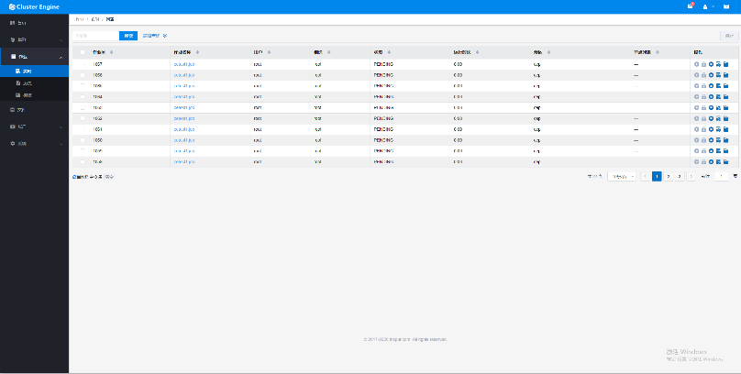

2 ClusterEngine产品介绍
ClusterEngine
ClusterEngine是面向高性能计算业务，实现计算资源统一分配和调度、集群的全面监控、作业的多样化提交和管理、计费管理的精准灵活，为HPC开发构建稳定、高效、易用的全栈式平台。
资源统
一调度
HPC场景
业务监控
精细化
记账管理
可视化
文件管理
多维度
统计信息
集群租户
统一管理运维
快捷的
集群管理工具

Slide 12
2 ClusterEngine产品介绍
产品特点
集中管理调度中心
平台采用Slurm作业调度，可实现高度可扩展的集群管理、具有容错性的作业调度和资源的细粒度管理等功能，适用于各类Linux集群。
AI-HPC多负载管理
支持CPU、GPU等多种计算资源的统一调度，合理分配计算资源。此外，支持AI-HPC海量应用的统一管理。
丰富的作业提交方式
支持通过作业脚本、可视化作业模板以及容器方式提交作业，增强用户的易用性。作业模板可自定义入参，提高作业模板的灵活性，方便用户使用。基于容器提交作业，可屏蔽作业运行环境的差异，兼容更多应用。

Slide 13
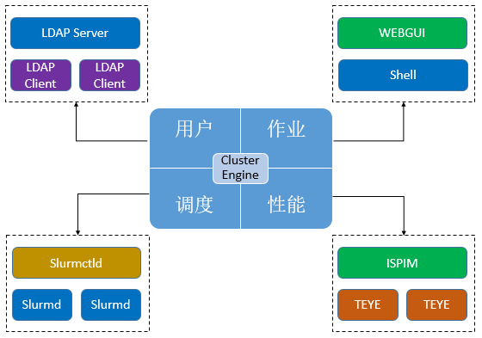
2 ClusterEngine产品介绍
技术架构

Slide 14
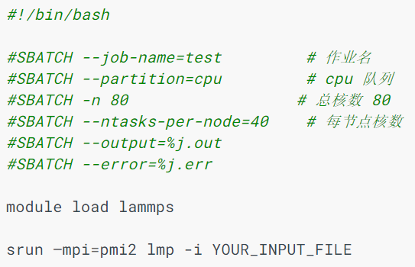


2 ClusterEngine产品介绍
产品功能-灵活的作业管理
支持Singulaity、docker内运行
熟悉IT的用户
保存到镜像库
作业模板
作业名称
支持节点
内运行
分区选择
不熟悉IT的用户
任务数
模板参数A
模板参数B
支持不同作业提交方式
可选择不同运行环境
可编辑应用环境为镜像

Slide 15
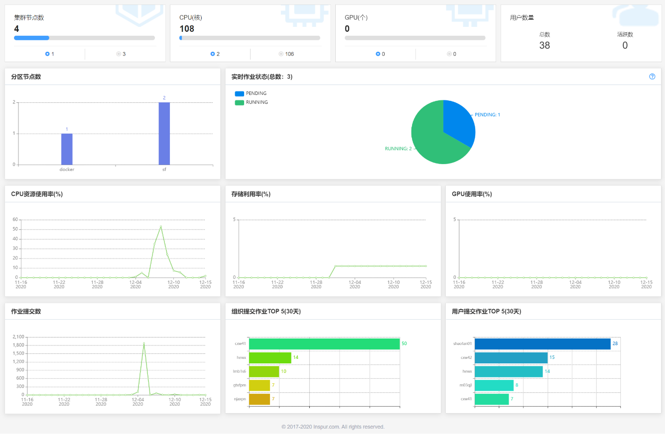
2 ClusterEngine产品介绍
产品功能-产品监控

Slide 16
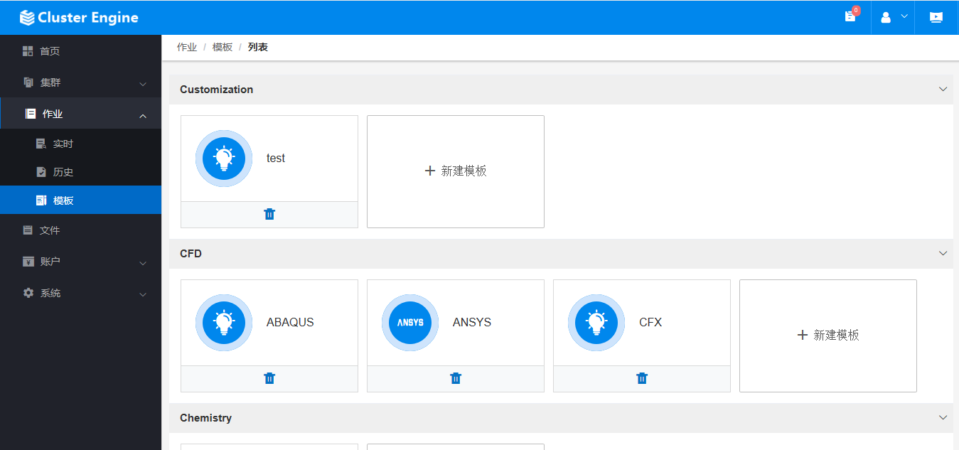
2 ClusterEngine产品介绍
产品功能-作业管理
提供实时和历史的作业监控，支持作业模块集成

Slide 17
ClusterEngine平台使用介绍
3

Slide 18
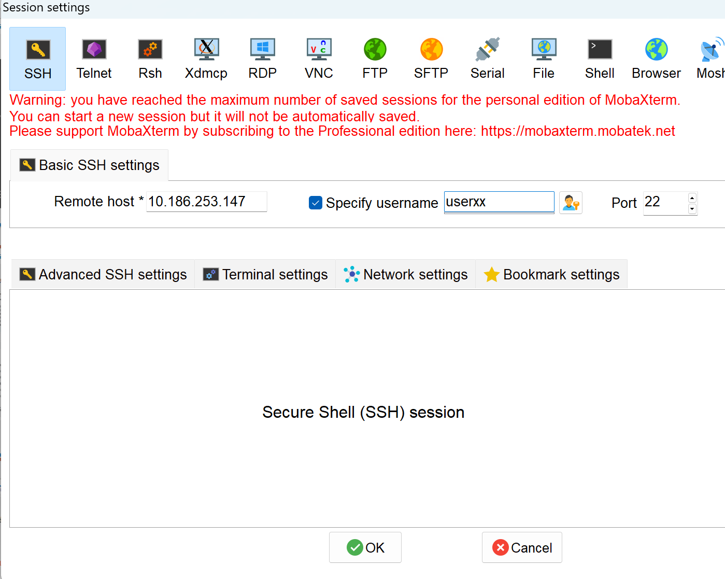

3 ClusterEngine使用介绍
集群登录介绍
集群两种登录使用方式：
1、通过shell方式ssh登录使用（常用）：ssh 用户名@10.186.253.147
2、通过网页登录ClusterEngine使用：https://10.186.253.146

Slide 19
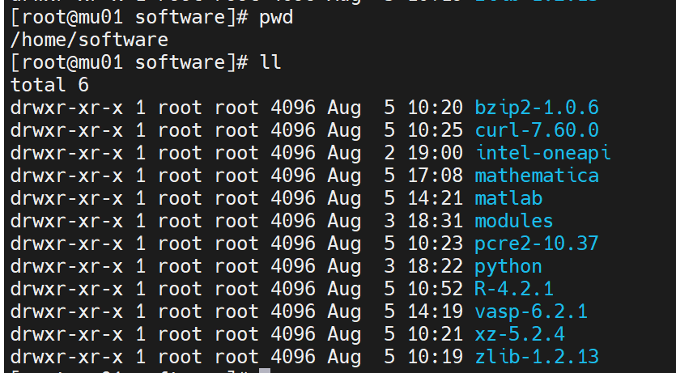
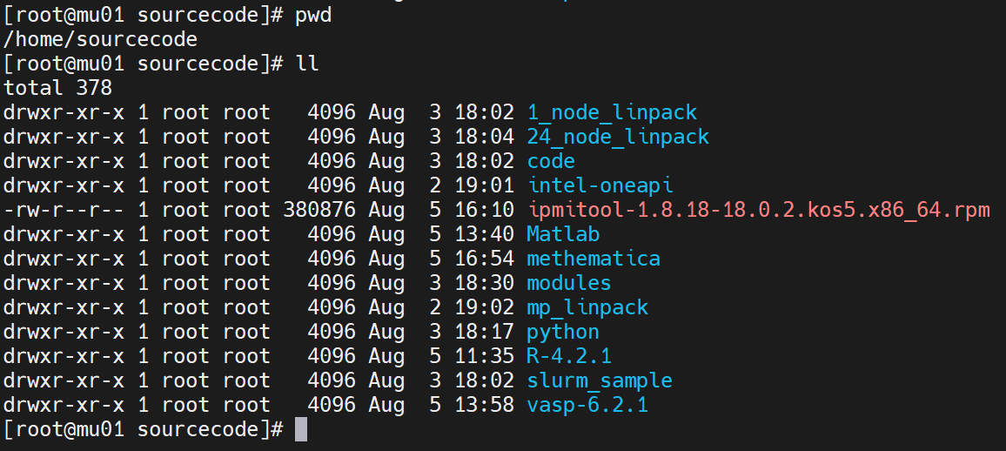
3 ClusterEngine使用介绍
集群主要目录介绍
ClusterEngine集群文件存放目录：/gpfs/hpc/
1、用户家目录：/home/目录下
2、安装源码文件目录：/home/sourcecode
3、软件安装目录：/home/software
4、slurm作业脚本模板：/home/sourcecode/slurm_sample

Slide 20
3 ClusterEngine使用介绍
ClusterEngine web网页登录
ClusterEngine安装成功以后，在浏览器中输入如下URL：https://10.186.253.146，即可登录ClusterEngine平台。高性能计算管理平台登录页面如下图所示。输入正确的用户名和密码，单击<登录>按钮即可登录平台。如果用户名或密码不正确，系统会弹出相应的错误提示。

Slide 21
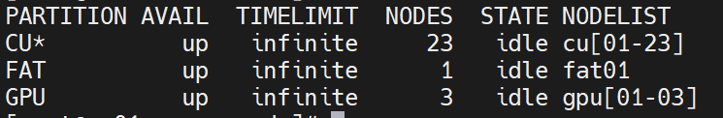
3 ClusterEngine使用介绍
ClusterEngine-分区信息
本集群中共有27个计算节点，共设置3个队列分区，信息如下：

Slide 22
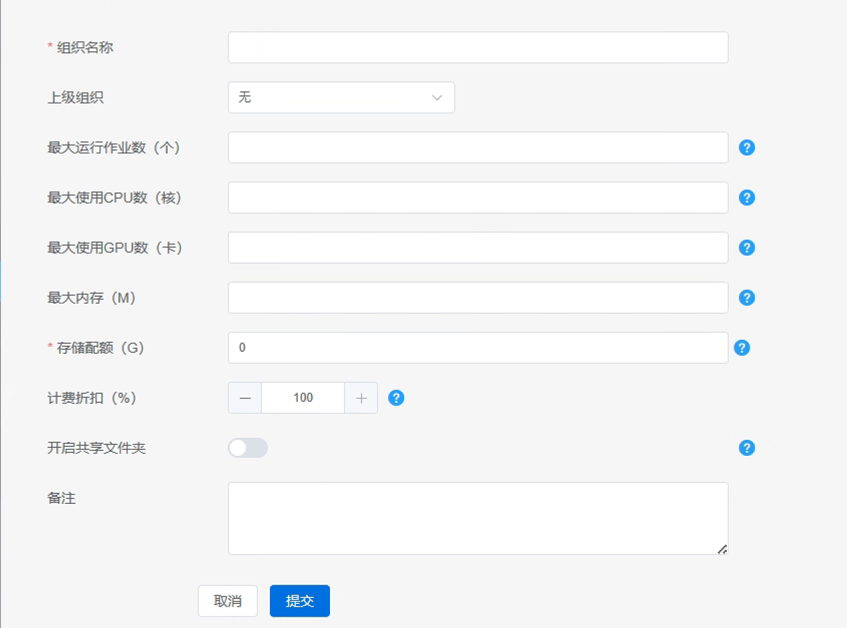
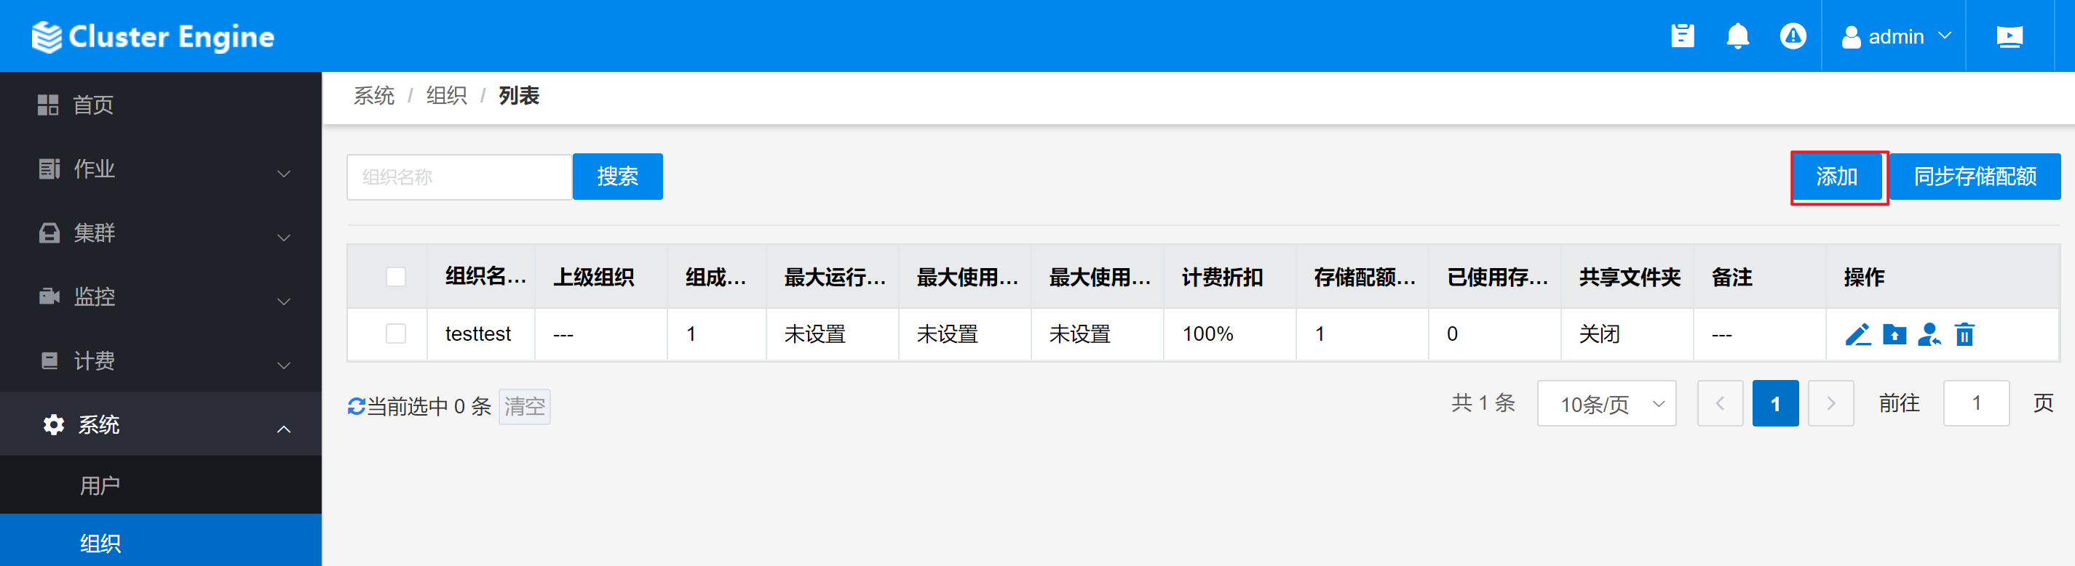
3 ClusterEngine使用介绍
ClusterEngine-添加组织、用户和限制
第一步：使用管理员账号admin登录平台，添加组织，组织中可以限制组织的资源限制

Slide 23
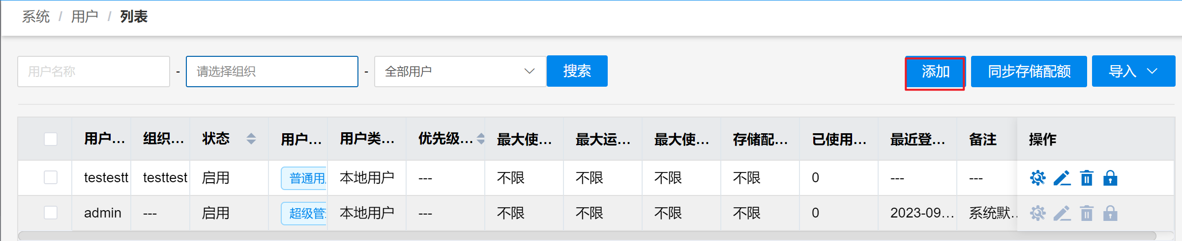
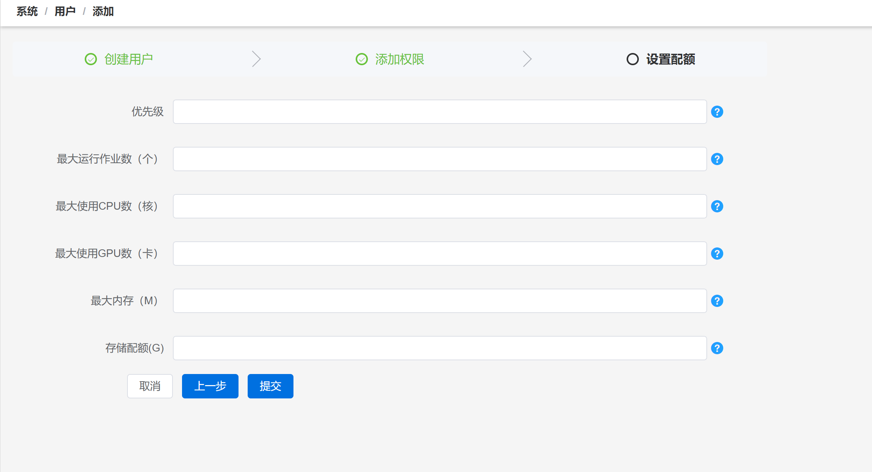
3 ClusterEngine使用介绍
ClusterEngine-添加组织、用户和限制
第二步：添加用户,下图高级属性中有用户的资源限制

Slide 24
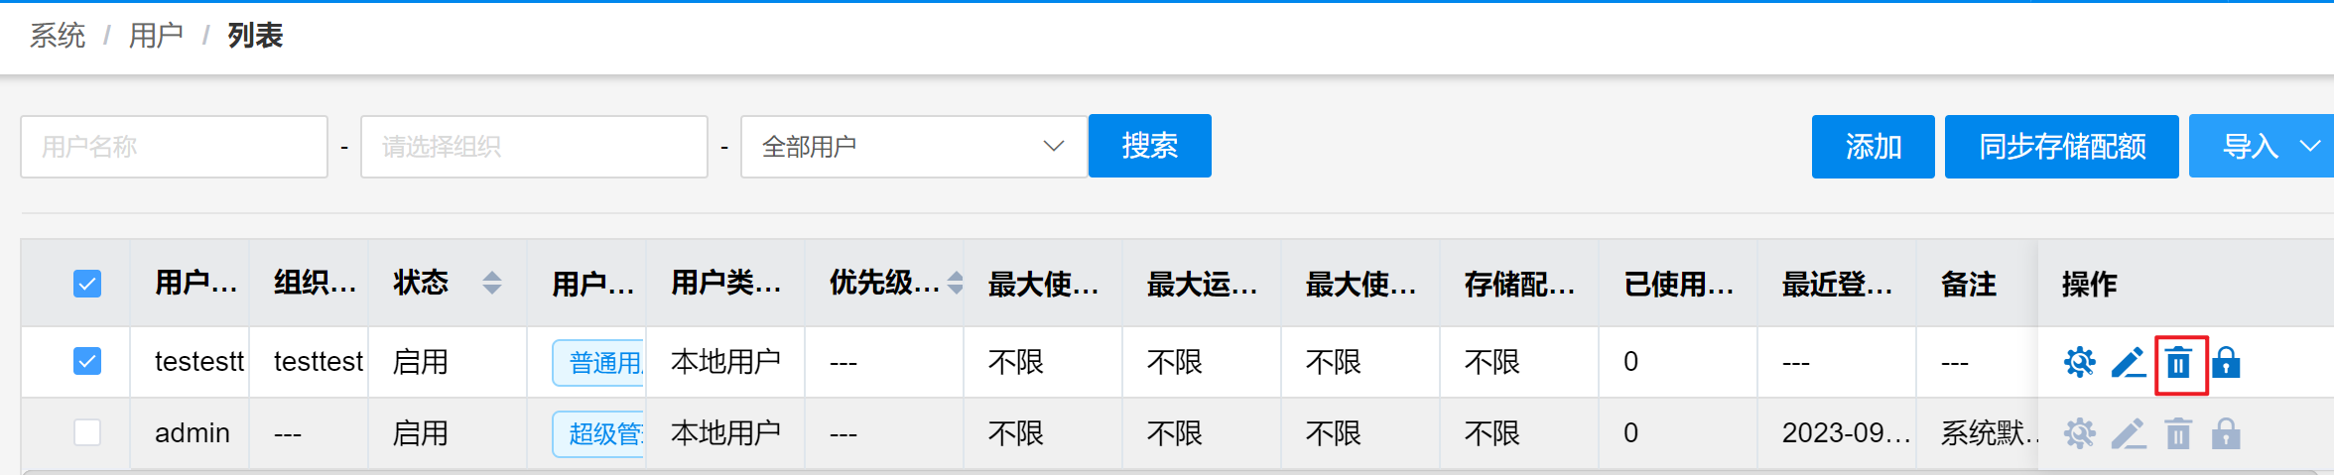
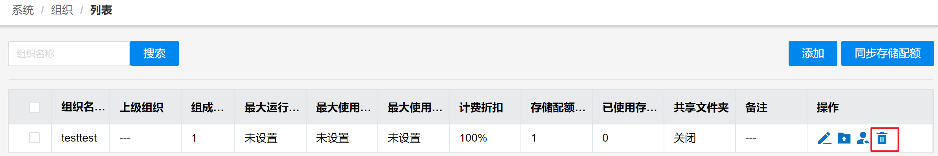
3 ClusterEngine使用介绍
ClusterEngine-删除用户或者组织

Slide 25
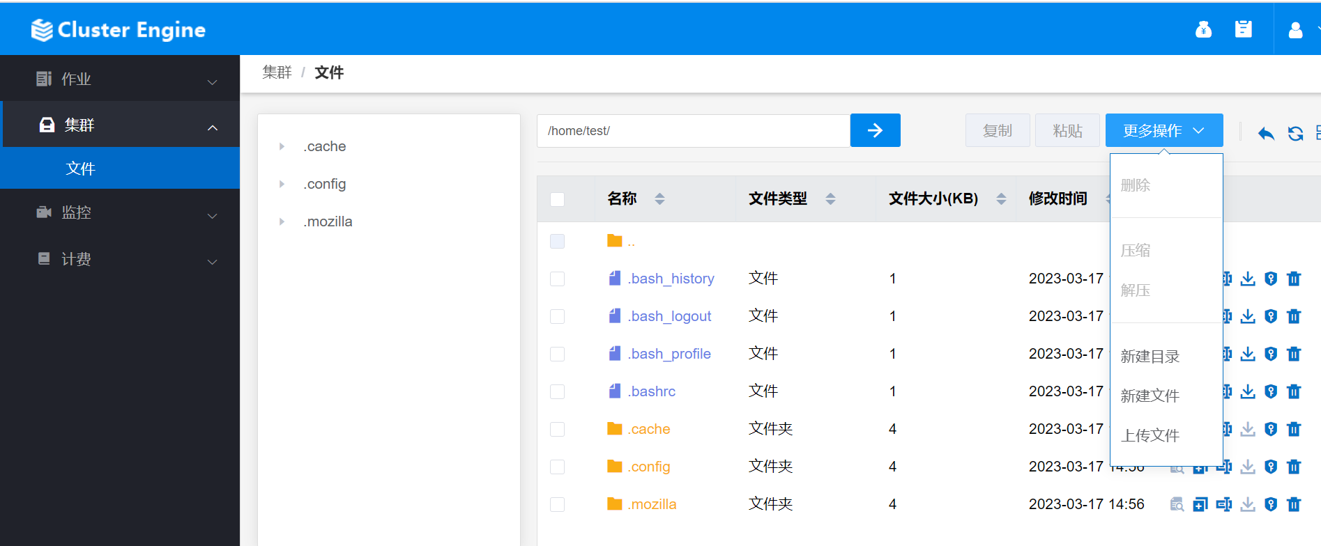
3 ClusterEngine使用介绍
ClusterEngine-文件管理
第三步，使用第二步创建好的普通用户登录平台，需要先通过集群>文件功能将相关数据上传至工作目录下，大于1G的文件需使用xftp工具连接上传

Slide 26
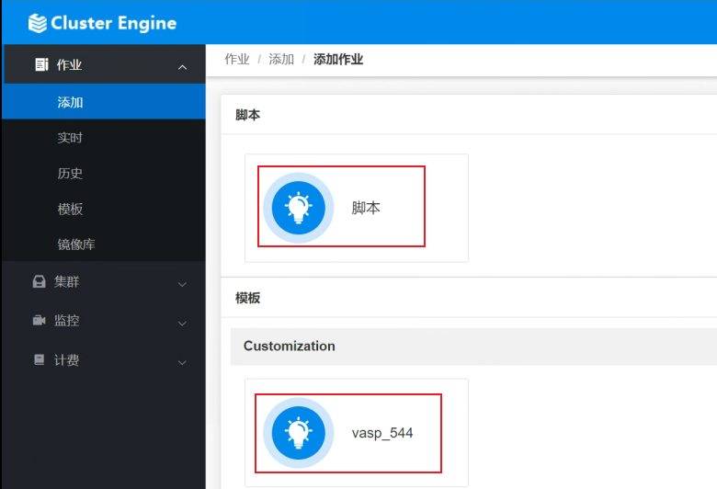
3 ClusterEngine使用介绍
ClusterEngine-WebGUI-提交作业
第四步，点击作业>添加选项，填写相关参数后提交作业
webGUI提交作业有两种方式：
①用户编写作业脚本的方式提交作业
②使用管理员集成的作业模板进行提交

Slide 27
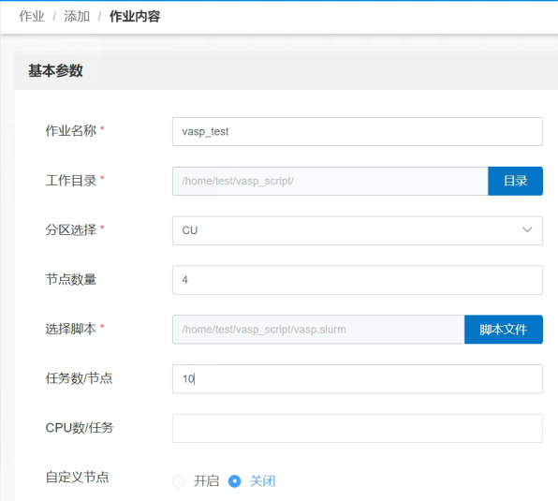
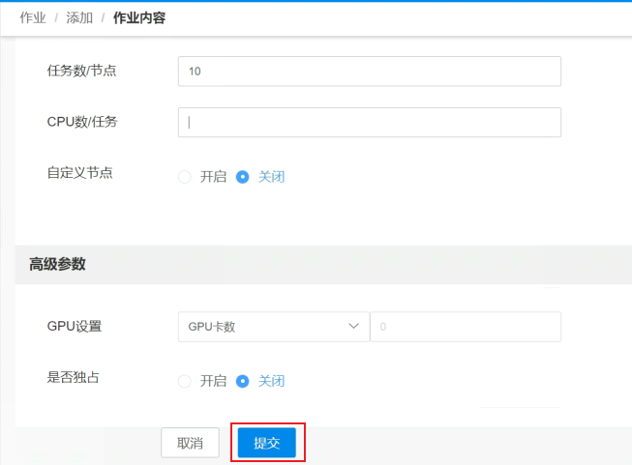
3 ClusterEngine使用介绍
ClusterEngine-WebGUI-提交作业
①用户编写作业脚本的方式提交作业步骤：
选择需要运行的作业脚本，选择需要申请的资源分区、节点数、CPU核数点击提交作业即可

Slide 28
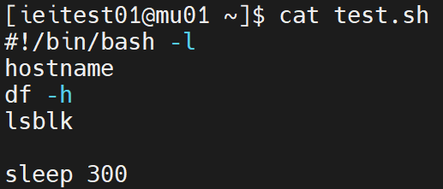
3 ClusterEngine使用介绍
ClusterEngine-WebGUI-提交作业
①用户编写作业脚本的方式提交作业：
作业脚本案例：

Slide 29
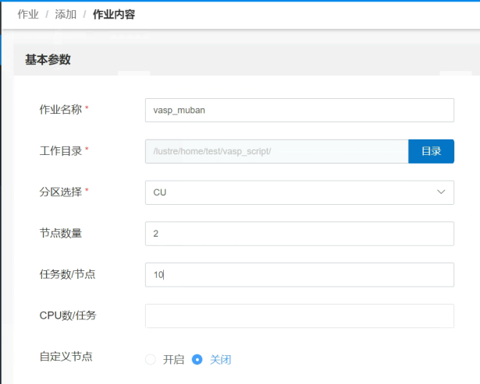
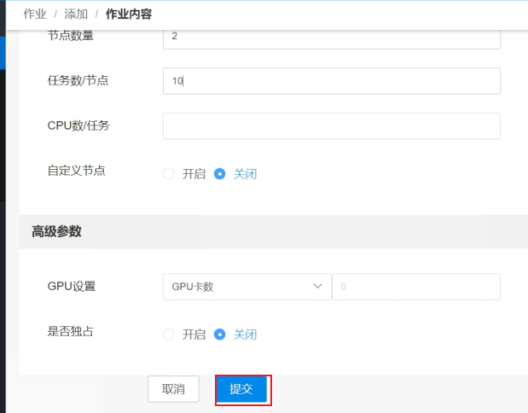
3 ClusterEngine使用介绍
ClusterEngine-WebGUI-提交作业
②使用管理员集成的作业模板提交作业步骤：
选择需要的作业模板，选择需要申请的资源分区、节点数、CPU核数点击提交作业即可

Slide 30
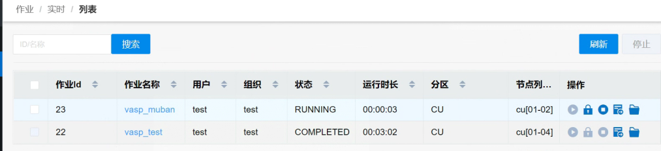
3 ClusterEngine使用介绍
ClusterEngine-WebGUI-提交作业
作业提交之后，点击作业>实时，可以查看正在运行的作业的相关信息

Slide 31
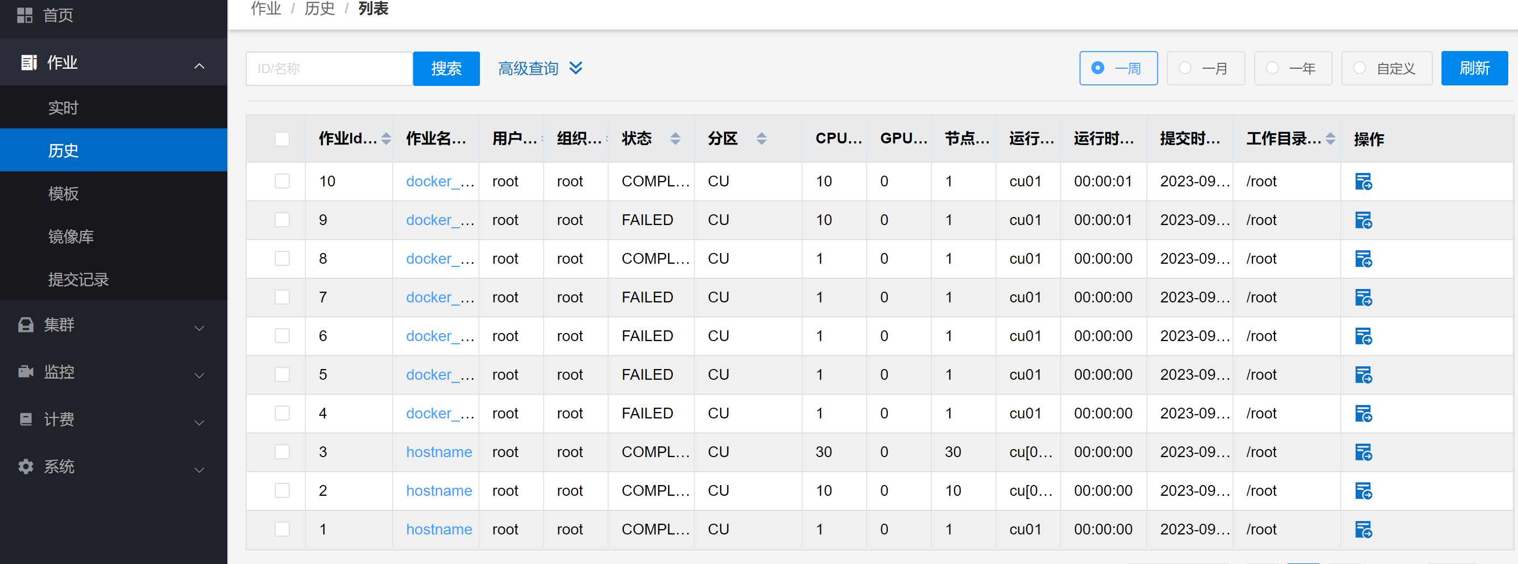
3 ClusterEngine使用介绍
ClusterEngine-WebGUI–查看已历史作业
点击作业>历史，可以查看历史作业记录

Slide 32
Slurm作业调度介绍
4

Slide 33
4 Slurm软件介绍
Slurm简介
slurm是开源的、具有高度可扩展性的Linux集群超算系作业调度系统。超算集群可利用Slurm对资源和作业进行管理，以避免用户程序相互干扰，提高计算任务运行效率。Slurm提供交互式并行 srun 、批处理式 sbatch 或分配式 salloc 等命令提交任务，提交后可以利用相关命令查询作业状态等 ；slurm有以下几个主要功能
在一段时间内为用户分配资源（计算节点的独占或非独占访问），以便他们可以执行工作。
提供了一个框架，在分配的节点集上进行启动，执行和监视工作（通常是并行作业）。
管理队列、进行资源仲裁，充分利用资源

Slide 34
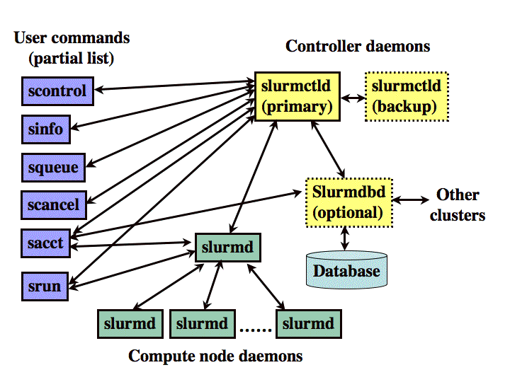
4 Slurm软件介绍
Slurm组件
slurmctld：管理服务（可主备），安装在管理节点
slurmd：客户端服务，安装在计算节点，用于节点监控及执行调度操作
slurmdbd：记录用户信息（包括历史作业状态、用户计费等）

Slide 35
4 Slurm软件介绍
Slurm常用术语
节点：Node
指计算节点
包含CPU处理器、内存、GPU加速卡等资源
具有空闲、分配、故障等状态
使用节点名称标识
本集群计算节点有cu01-cu23，gpu01-gpu03，fat01
分区：Partition
节点的逻辑分组
提供一种管理机制，可设置资源限制、访问权限、优先级等
分区可重叠，提供类似于队列的功能
使用分区名称标识
本集群分区为CU、GPU、FAT
作业：Job
一次资源分配
位于一个分区中，作业不能跨分区
排队调度后分配资源运行
通过作业 ID 标识

Slide 36
4 Slurm软件介绍
Slurm常用命令介绍
命令 | 作用
​sinfo | 查看有关slurm节点和分区的信息
​scontrol show partition | 查看详细分区信息
​scontrol show node | 查看详细节点信息
​scontrol show job | 查看作业详细信息
sbatch | 批处理方式提交作业
srun | 交互式提交并行作业
​squeue | 报告作业或作业步骤的状态
scancel | 取消挂起或等待或者运行的作业
sacct | 查看已完成的作业

Slide 37
4 Slurm软件介绍
Slurm与PBS调度命令对比
命令 | SLURM | PBS
提交作业 | sbatch job_script | qsub job_script
查看作业 | squeue -u <user> | qstat -u <user>
终止作业 | scancel <jobid> | qdel <jobid>
查看作业输出 | sacct -j <jobid> --output stdout | qstat -f <jobid>
查看队列状态 | sinfo | qstat -Q
查看节点状态 | sinfo -N | pbsnodes -a
设置节点状态 | scontrol update NodeName state=down | pbsnodes -c NodeName state=offline
查看队列配置 | scontrol show partition | qmgr -c 'p s'
查看服务器配置 | scontrol show server | qmgr -c 's s'

Slide 38
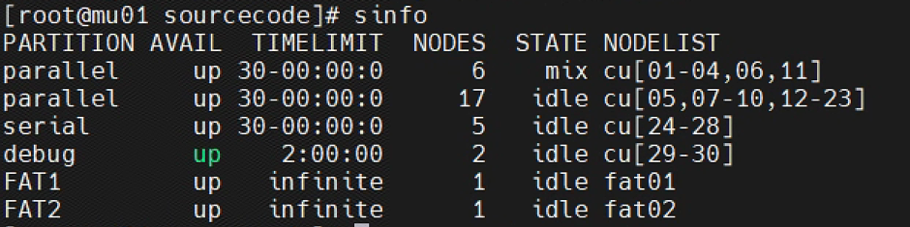
4 Slurm软件介绍
Slurm命令---sinfo
Sinfo 查看计算节点状态
STATE：节点状态，可能的状态包括：
idle：空闲，可以接收新作业
alloc：已分配
mix：混合，节点在运行作业，但有些空闲CPU核，可接受新作业
down：服务异常或者节点OS已宕机
drain：已失去活力

Slide 39
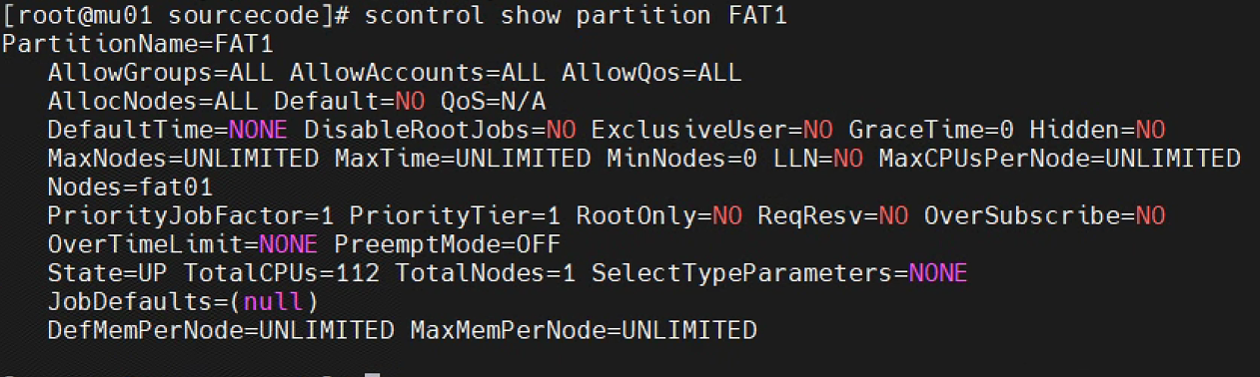
4 Slurm软件介绍
Slurm命令--- scontrol show partition
scontrol show partition：显示全部队列的详细信息，
scontrol show partition FAT1 ：显示队列名FAT1的队列信息

Slide 40
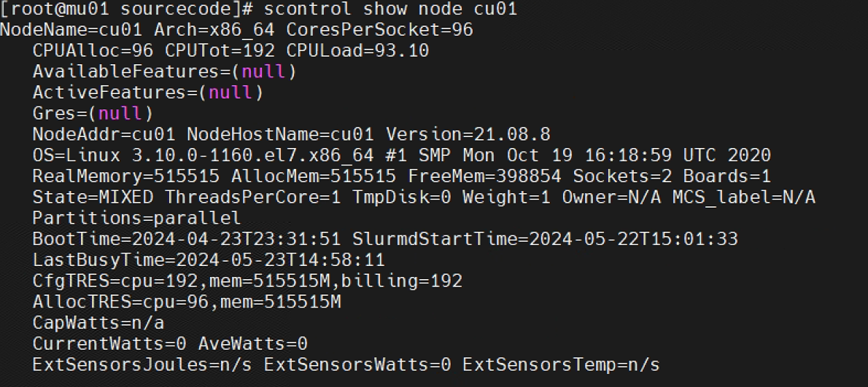
4 Slurm软件介绍
Slurm命令--- scontrol show node
scontrol show node：显示全部节点的详细信息，
scontrol show node cu01或 scontrol show node= cu01 ：显示节点名cu01的节点详细信息

Slide 41
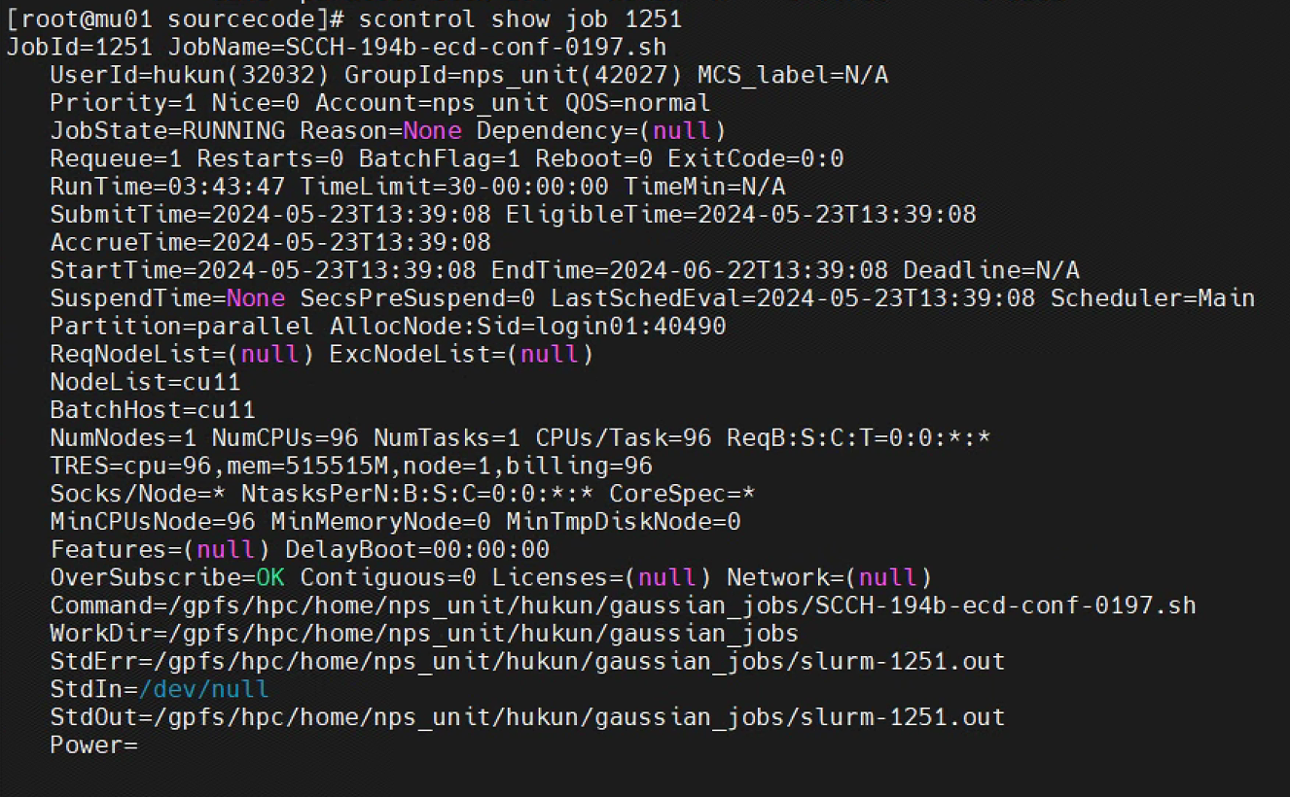
4 Slurm软件介绍
Slurm命令--- scontrol show job
scontrol show job：显示该用户的全部作业的详细信息，
scontrol show job 1251或 scontrol show job = 1251 ：显示该作业id：1251的作业详细信息

Slide 42

4 Slurm软件介绍
slurm提交作业的模式①---批处理模式sbatch
sbatch命令采用批处理方式运行作业，sbatch提交完脚本后，立即退出，同时获取到一个作业号,作业等所需资源满足后开始运行（详细操作，请参考：man sbatch） 。具体过程如下：
用户编写slurm作业脚本（该脚本为linux普通shell脚本文件）；
使用sbatch 脚本文件名称命令提交作业
作业排队等待资源分配；
分配资源后执行作业；
脚本执行结束，释放资源；
运行结果定向到指定的文件中记录（JobID.out 和JobID.err两个文件），其中JobID.out 文件为标准输出， JobID.err 文件为错误输出。

Slide 43

4 Slurm软件介绍
slurm提交作业的模式②---交互模式srun
srun可以交互式提交运行并行作业，提交后，作业等待运行，等运行完毕后，才返回终端（详细操作，请参考：man srun） 。流程如下：
在终端提交资源分配请求，指定资源数量与限制，指定使用的用户组名；
等待资源分配；
获得资源后，加载计算任务；
运行中，任务 I/O 传递到终端；
可与任务进行交互，包括 I/O，信号等；
任务执行结束后，资源被释放。

Slide 44
4 Slurm软件介绍
slurm提交作业的模式③---分配模式salloc
salloc将获取作业的分配后执行命令，当命令结束后释放分配的资源（详细操作，请参考：man salloc）。
1.提交资源分配请求；
2.作业排队等待资源分配；
3.进入bash终端执行用户指定的命令；
4.命令执行结束，释放资源
资源分配请求成功后可ssh到对应节点 bash shell 终端。在终端输入需要执行命令即可， 使用完后执行exit 命令或 Ctrl+D 可退出分配模式

Slide 45
4 Slurm软件介绍
srun、sbatch、salloc主要参数
­-N, --­­nodes=<nodenum>：申请执行作业节点数，
-n , --ntasks 作业总的进程数
­--ntasks-­per-­node：每个节点使用的进程数，
-c, --cpus-per-task：每个进程使用的CPU核心数。
­-J, --job-name=<jobname>：设定作业名<jobname>
-o，--output=file, 标准输出到指导的file文件中
-e，--error=file，错误流输出到指定的文件中
-p, --partition=<partition_names> ：将任务提交到指导的partition_names分区中
--exclusive：独占模式
--gres=gpu:1 ：每个节点的GPU数量
-w, --nodelist=<node name list>：指定作业运行在某些节点上。
-q, --qos=<qos>：指定作业使用的qos

Slide 46
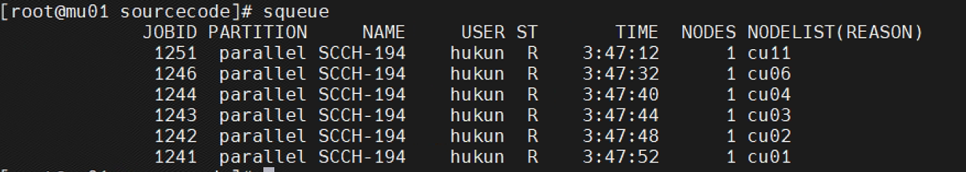
4 Slurm软件介绍
Slurm命令--- squeue
squeue：显示分区中的作业信息(详细操作，请使用man squeue)。

Slide 47
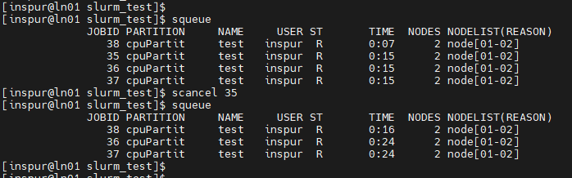
4 Slurm软件介绍
Slurm命令--- scancel
scancel：删除分区中的作业(详细操作，请使用man scancel)。如scancel显示，对正在运行的作业号为35的作业进行删除操作

Slide 48
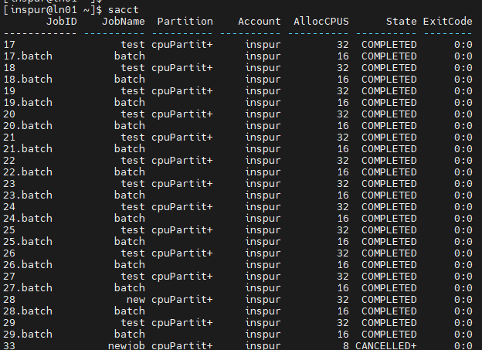
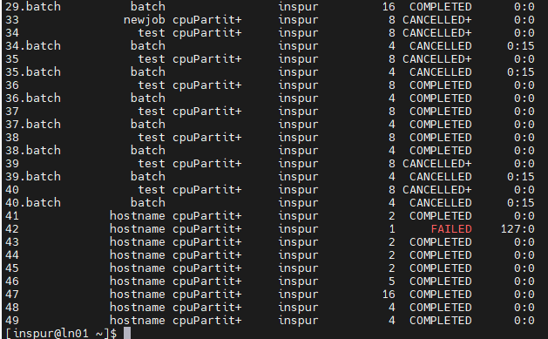
4 Slurm软件介绍
Slurm命令--- sacct
sacct：查看已完成作业(详细操作，请使用man sacct)。如sacct显示，查询用户当前运行过的所有作业

Slide 49
集群shell使用介绍
5

Slide 50
5 集群shell使用介绍
Linux常用命令相关介绍
ls：列出指定目录中的文件和子目录
cd：改变当前工作目录
pwd：显示当前工作目录的路径
mkdir：创建新目录
rm：删除文件或目录
cp：复制文件或目录
mv：移动或重命名文件和目录
cat：显示文件内容
grep：搜索文件中的文本模式
find：在文件系统中根据条件搜索文件
chmod：修改文件或目录的权限
chown：修改文件或目录的所有者
chgrp：修改文件或目录的所属组
tar：创建或提取归档文件、解压缩
gzip：压缩文件
unzip：解压缩文件
ssh：安全登录远程服务器
scp：在本地主机和远程主机之间复制文件
wget：从网络下载文件
top：实时显示系统资源使用情况
ps：显示当前运行的进程
kill：终止进程
ifconfig：显示和配置网络接口信息
ping：向另一台设备发送网络请求以测试连接

Slide 51
5 集群shell使用介绍
Linux常用命令及文件权限相关介绍
ls：列出当前目录中的文件和子目录。
示例：ls
cd：切换到指定目录。
示例：cd /home/user/documents
pwd：显示当前工作目录的路径。
示例：pwd
mkdir：创建一个新目录。
示例：mkdir new_directory
rm：删除文件或目录。
示例：rm filename（删除文件），rm -r directory（删除目录）
cp：复制文件或目录。
示例：cp file1 file2（将file1复制到file2),cp -r directory1 directory2（将directory1及其内容复制到directory2）

Slide 52
5 集群shell使用介绍
Linux常用命令及文件权限相关介绍
mv：移动或重命名文件和目录。
示例：mv file1 file2（将file1移动或重命名为file2）
cat：显示文件的内容。
示例：cat filename
grep：在文件中搜索指定的文本模式。
示例：grep "keyword" filename
find：根据条件在文件系统中搜索文件。
示例：find /path/to/search -name "file_pattern"
chmod：修改文件或目录的权限。
示例：chmod 755 filename（设置文件的所有者可以读、写、执行，其他用户可以读和执行）
chown：修改文件或目录的所有者。
示例：chown user filename（将文件的所有者更改为指定用户）
chgrp：修改文件或目录的所属组。
示例：chgrp groupname filename（将文件的所属组更改为指定组）

Slide 53
5 集群shell使用介绍
Linux常用命令及文件权限相关介绍
tar：创建或提取归档文件。
示例：tar -cvf archive.tar file1 file2（创建归档文件），tar -xvf archive.tar（提取归档文件）
gzip：压缩文件。
示例：gzip filename（压缩文件，生成filename.gz）
unzip：解压缩文件。
示例：unzip archive.zip（解压缩zip文件）
ssh：安全登录远程服务器。
示例：ssh username@hostname（使用SSH登录到远程服务器）
scp：在本地主机和远程主机之间复制文件。
示例：scp file.txt username@hostname:/remote/directory/
top：实时显示系统资源使用情况。
示例：top
ps：显示当前运行的进程。
示例：ps aux

Slide 54
5 集群shell使用介绍
Linux常用命令及文件权限相关介绍
kill：终止进程。
示例：kill process_id
ifconfig：显示和配置网络接口信息。
示例：ifconfig
ping：向另一台设备发送网络请求以测试连接。
示例：ping google.com
history：显示输入命令的历史记录。
示例：history

Slide 55
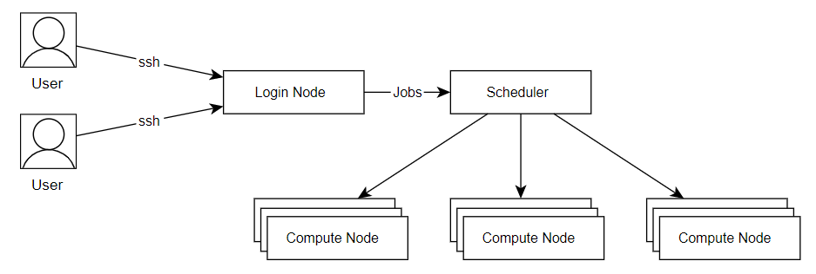
5 集群shell使用介绍
Shell方式登录集群示意图
管理节点-----ip地址：10.186.253.146
登录节点-----ip地址：10.186.253.147

Slide 56
5 集群shell使用介绍
Shell方式登录集群提交作业步骤
1、向管理员申请开通个人账号，然后访问https://10.186.253.146 输入账号密码登录，修改密码，再打开shell工具（例如mobaxterm工具）ssh 用户名@10.186.253.147 进行使用
2、使用个人账号登录集群，上传计算相关的文件，将文件上传到自己的家目录下对应的数据目录。
3、通过module avail命令查看当前平台已经安装的应用软件，确认所需要用到的软件是否已经安装，若已经安装，可module load 软件名称加载对应环境变量。若软件没有安装，可以按需将软件安装到自己用户家目录下或者通过管理员账号安装到/home/software下。安装后，加载对应环境变量即可使用软件
4、在用户家目录下创建一个程序执行目录，比如运行vasp作业，可创建vasp目录，将程序执行需要用到的数据，代码等文件上传到vasp目录下，并在vasp目录下创建slurm作业脚本，比如自定义命名为vasp.slurm 。脚本具体编写方法参考后续slurm脚本作业介绍。slurm作业脚本模板可参考/home/sourcecode/slurm_sample目录下文件。
5、在slurm作业脚本所在目录下执行sbatch 脚本名称 即可提交作业。如sbatch vasp.slurm
6、使用squeue命令查看作业运行状态，若作业运行异常，可使用scancel+作业ID删除有问题的作业
7、作业运行完毕，使用cat 结果文件或者vi 结果文件可查看计算结果。

Slide 57
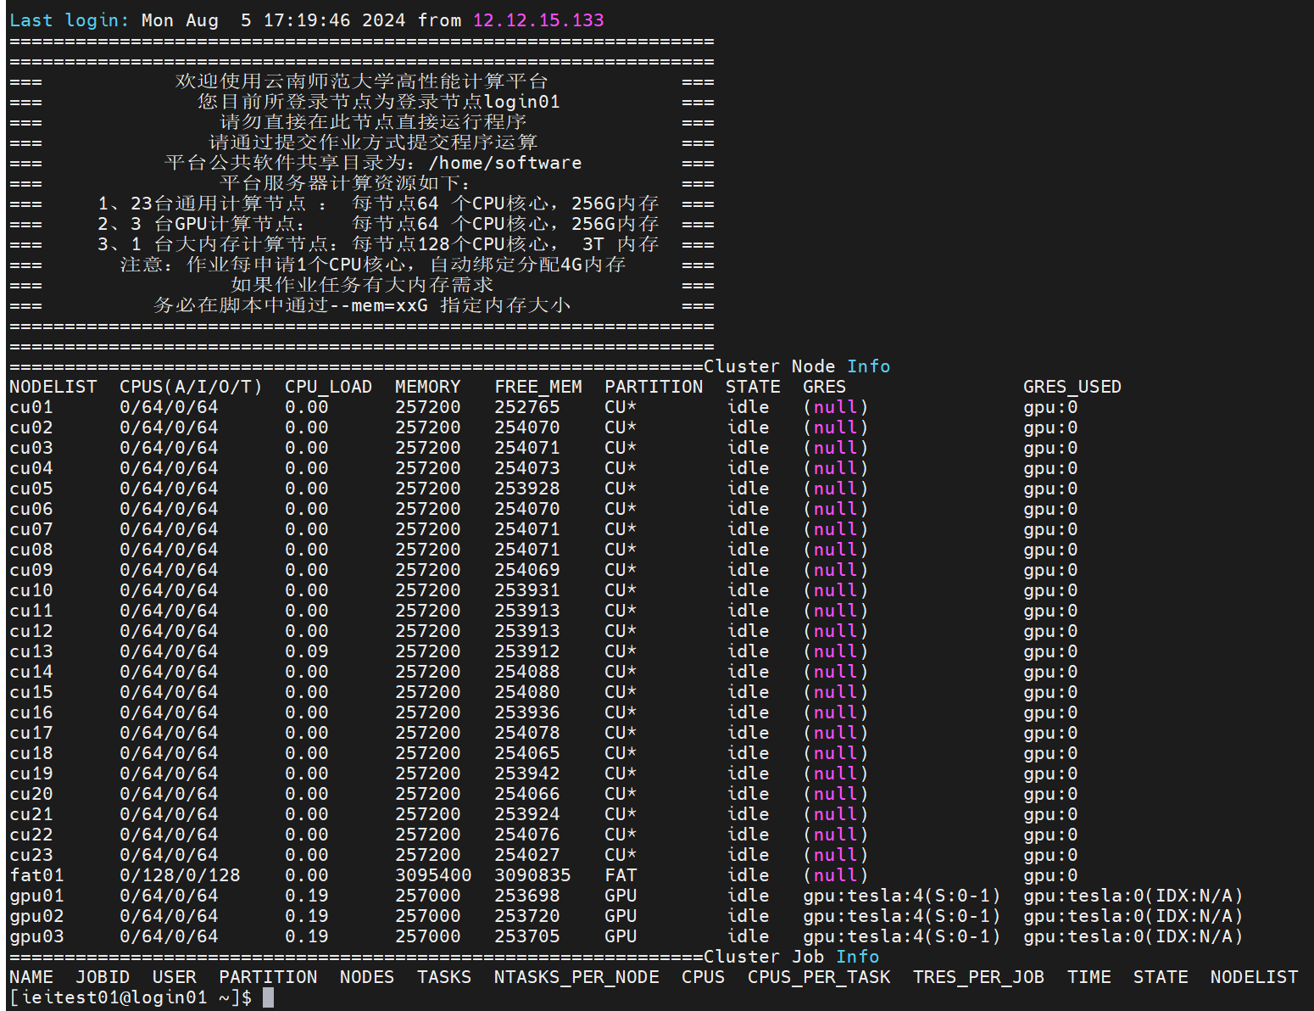
5 集群shell使用介绍
Shell方式登录集群登录界面
shell登录成功后界面类似如下：

Slide 58
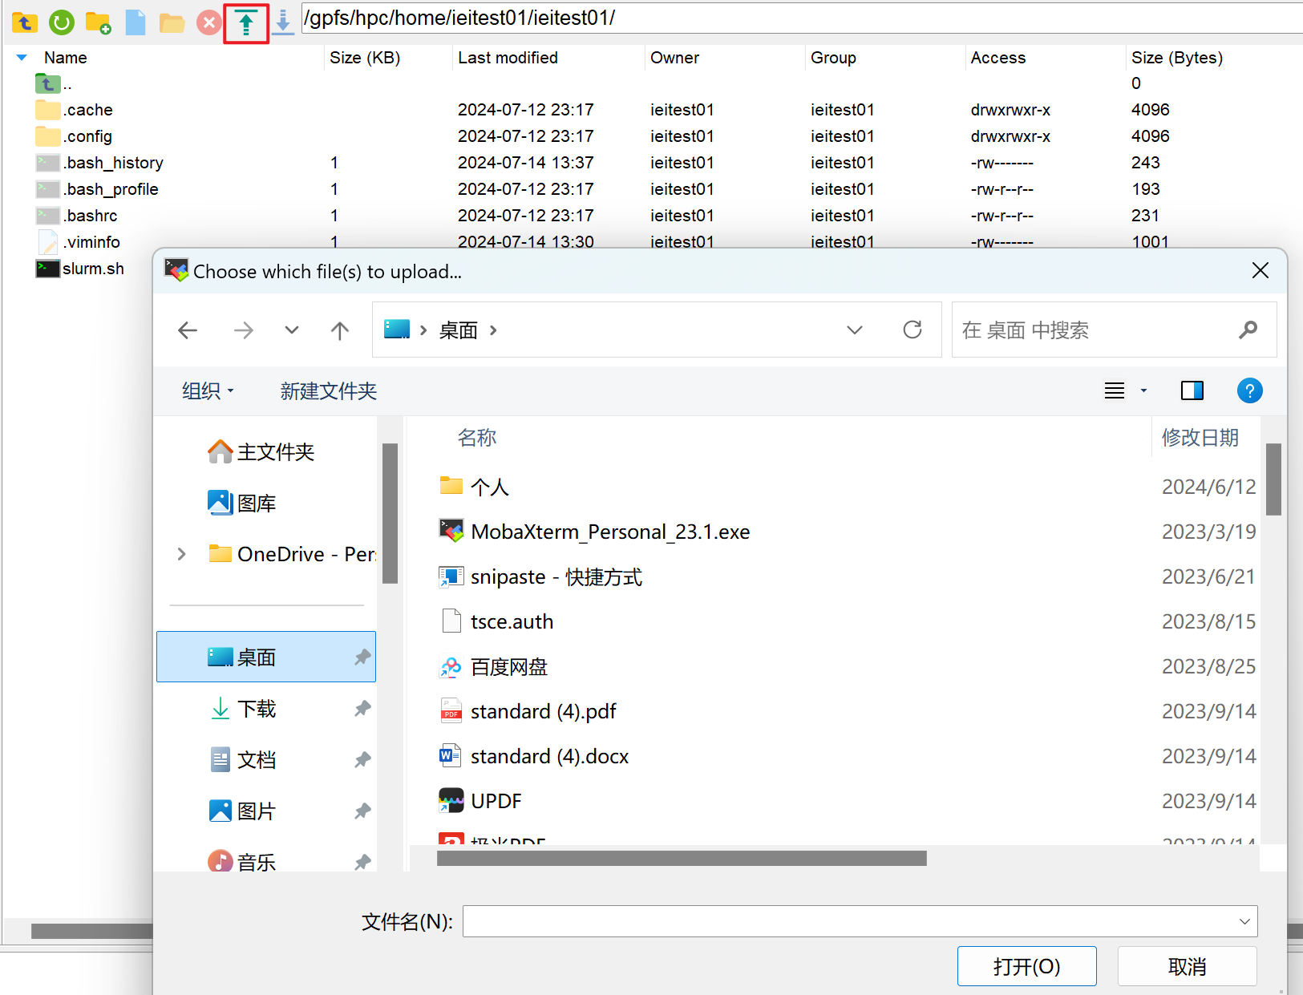
5 集群shell使用介绍
Shell方式登录上传文件方法
文件传输方式如下，以MobaXterm为例，点击sftp连接，输入账号密码登录,点击上传图标选择文件

Slide 59
5 集群shell使用介绍
Slurm作业脚本编写介绍-CPU计算任务作业脚本模板
CPU计算任务通用脚本内容如下，所有CPU计算任务均可在该模板的基础上进行相应的修改
#!/bin/bash
#SBATCH --job-name=cpu-test ##作业名称
#SBATCH --partition=CU ##作业申请的分区名称
#SBATCH --nodes=2 ##作业申请的节点数
#SBATCH --ntasks-per-node=4 ##作业申请的每个节点使用的核心数
#SBATCH --error=%j.err
#SBATCH --output=%j.out
CURDIR=`pwd`
rm -rf $CURDIR/nodelist.$SLURM_JOB_ID
NODES=`scontrol show hostnames $SLURM_JOB_NODELIST`
for i in $NODES
do
echo "$i:$SLURM_NTASKS_PER_NODE" >> $CURDIR/nodelist.$SLURM_JOB_ID
done
echo $SLURM_NPROCS

Slide 60
5集群shell使用介绍
Slurm作业脚本编写介绍-CPU计算任务作业脚本模板
echo "process will start at : "
date
echo "++++++++++++++++++++++++++++++++++++++++"
##以下几行为加载软件环境变量（注意：你在该任务里面需要用到的所有软件均需要添加到这个位置，务必根据实际情况按需添加或者删除）
module load XXX
Program excute Command ##CPU程序执行命令语句，每个软件的执行命令都是互不相同的，请自行查询你所需要使用到的软件程序执行的命令格式，务必根据实际情况修改。软件跑串行、单节点多和并行、多节点多核并行、多线程请参考你所用到的软件的使用说明。
echo "++++++++++++++++++++++++++++++++++++++++"
echo "process will sleep 30s"
sleep 30
echo "process end at : "
date
rm -rf $CURDIR/nodelist.$SLURM_JOB_ID

Slide 61
5 集群shell使用介绍
Slurm作业脚本编写介绍-申请大内存作业脚本模板
CPU计算任务通用脚本内容如下，所有CPU计算任务均可在该模板的基础上进行相应的修改
#!/bin/bash
#SBATCH --job-name=cpu-test ##作业名称
#SBATCH --partition=CU ##作业申请的分区名称
#SBATCH --nodes=2 ##作业申请的节点数
#SBATCH --ntasks-per-node=4 ##作业申请的每个节点使用的核心数
#SBATCH --mem=100G ##申请每节点100GB的物理内存空间，不加该参数作业默认分配内存较小
#SBATCH --error=%j.err
#SBATCH --output=%j.out
CURDIR=`pwd`
rm -rf $CURDIR/nodelist.$SLURM_JOB_ID
NODES=`scontrol show hostnames $SLURM_JOB_NODELIST`
for i in $NODES
do
echo "$i:$SLURM_NTASKS_PER_NODE" >> $CURDIR/nodelist.$SLURM_JOB_ID
done
echo $SLURM_NPROCS

Slide 62
5集群shell使用介绍
Slurm作业脚本编写介绍-申请大内存作业脚本模板
echo "process will start at : "
date
echo "++++++++++++++++++++++++++++++++++++++++"
##以下几行为加载软件环境变量（注意：你在该任务里面需要用到的所有软件均需要添加到这个位置，务必根据实际情况按需添加或者删除）
module load XXX
Program excute Command ##CPU程序执行命令语句，每个软件的执行命令都是互不相同的，请自行查询你所需要使用到的软件程序执行的命令格式，务必根据实际情况修改。软件跑串行、单节点多和并行、多节点多核并行、多线程请参考你所用到的软件的使用说明。
echo "++++++++++++++++++++++++++++++++++++++++"
echo "process will sleep 30s"
sleep 30
echo "process end at : "
date
rm -rf $CURDIR/nodelist.$SLURM_JOB_ID

Slide 63
5集群shell使用介绍
Slurm作业模板介绍-通用GPU计算任务作业脚本模板
GPU计算任务通用脚本内容如下，所有GPU计算任务均可在该模板的基础上进行相应的修改
#!/bin/bash
#SBATCH --job-name=gpu-test ##作业名称
#SBATCH --partition=CU ##作业申请的分区名称
#SBATCH --nodes=1 ##作业申请的节点数
#SBATCH --ntasks-per-node=8 ##作业申请的每个节点使用的核心数
#SBATCH --gres=gpu:1 ##作业申请的每个节点GPU卡数量
#SBATCH --error=%j.err
#SBATCH --output=%j.out
CURDIR=`pwd`
rm -rf $CURDIR/nodelist.$SLURM_JOB_ID
NODES=`scontrol show hostnames $SLURM_JOB_NODELIST`
for i in $NODES
do
echo "$i:$SLURM_NTASKS_PER_NODE" >> $CURDIR/nodelist.$SLURM_JOB_ID
done
echo $SLURM_NPROCS
echo $SLURM_GPUS

Slide 64
5集群shell使用介绍
Slurm作业模板介绍-通用GPU计算任务作业脚本模板
echo "process will start at : "
date
echo "++++++++++++++++++++++++++++++++++++++++"
##以下几行为加载软件环境变量（注意：你在该任务里面需要用到的所有软件均需要添加到这个位置，务必根据实际情况按需添加或者删除）
module load XXX
Program excute Command ##GPU程序执行命令语句，每个软件的执行命令都是互不相同的，请自行查询你所需要使用到的软件程序执行的命令格式，务必根据实际情况修改。软件跑串行、单节点多和并行、多节点多核并行、多线程请参考你所用到的软件的使用说明。
echo "++++++++++++++++++++++++++++++++++++++++"
echo "process will sleep 30s"
sleep 30
echo "process end at : "
date
rm -rf $CURDIR/nodelist.$SLURM_JOB_ID

Slide 65
5集群shell使用介绍
Slurm作业模板介绍-作业参数说明
CPU与GPU的脚本差异在于GPU脚本多了#SBATCH --gpus=1和 echo $SLURM_GPUS
两行参数，因此该部分内容以GPU脚本模板为例子做详细说明
####指定脚本使用/bin/sh来解释执行
#!/bin/sh
####指定作业名
#SBATCH --job-name=gpu-test ##通过--job-name 参数指定作业名为gpu-test，若不写该参数，则作业名默认跟slurm作业脚本的名称一致
####指定所要执行的分区名称
#SBATCH --partition=cpuPartition ##通过--partition参数指定作业所选择的分区，该参数必须要写，需要咨询管理员确认你可使用的分区名称

Slide 66
5集群shell使用介绍
Slurm作业模板介绍-作业参数说明
####指定使用的节点数以及每个节点使用的CPU核心数
#SBATCH --nodes=1 ##通过--nodes参数指定作业要申请的节点数，--nodes=1表示随机启动1个节点每个节点2核心。若不写该参数，则作业默认只使用一个来运行。
#SBATCH --ntasks-per-node=8 ##通过--ntasks-per-node参数指定作业要申请的每个节点所使用的CPU核心数， --ntasks-per-node=8表示随机在每个节点内使用8个CPU核心资源。若不写该参数，则作业在每个节点内默认只使用一个CPU核心资源。
注意： #SBATCH --nodes=1 和#SBATCH --ntasks-per-node=8 两个参数需要配合使用。如果是单核串行作业，则nodes参数和ntasks-per-node参数均写1。如果是单节点多线程作业，则nodes参数写1，ntasks-per-node参数写线程数。如果是多节点多核并行作业，则nodes参数和ntasks-per-node根据实际情况修改，两个参数的值应都大于等于2。

Slide 67
5 集群shell使用介绍
Slurm作业模板介绍-作业参数说明
####指定作业在使用的GPU卡总数
#SBATCH --gres=gpu:1 ##作业在每个节点申请的GPU卡数，GPU作业该参数必须要写，CPU作业该参数不能写。
####指定作业的标准输出文件
#SBATCH --error=%j.err
#SBATCH --output=%j.out
作业运行后会生成两个标准文件，一个是JobID.err文件，一个是JobID.out文件。其中JobID.err为错误输出文件，通常情况下，若作业执行失败，报错信息会存储在JobID.err文件内；该文件常用于判断作业失败的原因。其中JobID.out文件为标准输出文件，若脚本内程序执行命令语句没有将结果重定向到指定文件内，则程序执行的结果的标准输出会存储在该文件内。

Slide 68
5 集群shell使用介绍
Slurm作业模板介绍-作业参数说明
####计算slurm作业所需要用到的CPU总核心数以及GPU总卡数
CURDIR=`pwd`
rm -rf $CURDIR/nodelist.$SLURM_JOB_ID
NODES=`scontrol show hostnames $SLURM_JOB_NODELIST`
for i in $NODES
do
echo "$i:$SLURM_NTASKS_PER_NODE" >> $CURDIR/nodelist.$SLURM_JOB_ID
done
echo $SLURM_NPROCS
echo $SLURM_GPUS
##这部分内容无需修改，是slurm自动根据前面两页的资源申请数自动计算出来的CPU总核心数以及GPU总卡数

Slide 69
5 集群shell使用介绍
Slurm作业模板介绍-作业参数说明
####记录作业开始运行的时间
echo "process will start at : "
date
echo "++++++++++++++++++++++++++++++++++++++++"
####设置程序执行所需要用到的软件环境变量
##这部分根据实际情况修改，需要添加在作业脚本里面程序执行所需要用到的所有软件环境变量。
#setting environment for intel2020
module load intel-2020

Slide 70
5 集群shell使用介绍
Slurm作业模板介绍-作业参数说明
####记录作业开始运行的时间
mpirun -machinefile $CURDIR/nodelist.$SLURM_JOB_ID -np $SLURM_NPROCS hostname ##GPU程序执行命令语句，每个软件的执行命令都是互不相同的，请自行查询你所需要使用到的软件程序执行的命令格式，务必根据实际情况修改。软件跑串行、单节点多和并行、多节点多核并行、多线程请参考你所用到的软件的使用说明。
####记录作业运行结束时间，该部分内容无需修改
echo "++++++++++++++++++++++++++++++++++++++++"
echo "process will sleep 30s"
sleep 30
echo "process end at : "
date
####删除slurm软件自动生成的临时文件，该部分内容无需修改
rm -rf $CURDIR/nodelist.$SLURM_JOB_ID

Slide 71
5 集群shell使用介绍
Slurm作业模板介绍-独占节点作业脚本模板
独占作业脚本内容如下，可在该模板的基础上进行相应的修改
#!/bin/bash
#SBATCH --job-name=exclusive-test ##作业名称
#SBATCH --partition=CU ##作业申请的分区名称
#SBATCH --nodes=2 ##作业申请的节点数
#SBATCH --ntasks-per-node=8 ##作业申请的每个节点使用的核心数
#SBATCH --exclusive ##作业独占节点，不受--ntasks-per-node参数影响
#SBATCH --error=%j.err
#SBATCH --output=%j.out
CURDIR=`pwd`
rm -rf $CURDIR/nodelist.$SLURM_JOB_ID
NODES=`scontrol show hostnames $SLURM_JOB_NODELIST`
for i in $NODES
do
echo "$i:$SLURM_NTASKS_PER_NODE" >> $CURDIR/nodelist.$SLURM_JOB_ID
done
echo $SLURM_NPROCS
echo $SLURM_GPUS

Slide 72
5 集群shell使用介绍
Slurm作业模板介绍-独占节点作业脚本模板
echo "process will start at : "
date
echo "++++++++++++++++++++++++++++++++++++++++"
##以下几行为加载软件环境变量（注意：你在该任务里面需要用到的所有软件均需要添加到这个位置，务必根据实际情况按需添加或者删除）
module load XXX
Program excute Command ##程序执行命令语句，每个软件的执行命令都是互不相同的，请自行查询你所需要使用到的软件程序执行的命令格式，务必根据实际情况修改。软件跑串行、单节点多和并行、多节点多核并行、多线程请参考你所用到的软件的使用说明。
echo "++++++++++++++++++++++++++++++++++++++++"
echo "process will sleep 30s"
sleep 30
echo "process end at : "
date
rm -rf $CURDIR/nodelist.$SLURM_JOB_ID

Slide 73
5 集群shell使用介绍
Slurm作业模板介绍-指定节点作业脚本模板
指定节点作业脚本内容如下，可在该模板的基础上进行相应的修改
#!/bin/bash
#SBATCH --job-name=nodelist-test ##作业名称
#SBATCH --partition=CU ##作业申请的分区名称
#SBATCH --ntasks=8 ##作业申请的总进程数
#SBATCH --nodelist=cu01,cu02 ##作业指定节点
#SBATCH --error=%j.err
#SBATCH --output=%j.out
CURDIR=`pwd`
rm -rf $CURDIR/nodelist.$SLURM_JOB_ID
NODES=`scontrol show hostnames $SLURM_JOB_NODELIST`
for i in $NODES
do
echo "$i:$SLURM_NTASKS_PER_NODE" >> $CURDIR/nodelist.$SLURM_JOB_ID
done
echo $SLURM_NPROCS
echo $SLURM_GPUS

Slide 74
5集群shell使用介绍
Slurm作业模板介绍-指定节点作业脚本模板
echo "process will start at : "
date
echo "++++++++++++++++++++++++++++++++++++++++"
##以下几行为加载软件环境变量（注意：你在该任务里面需要用到的所有软件均需要添加到这个位置，务必根据实际情况按需添加或者删除）
module load XXX
Program excute Command ##程序执行命令语句，每个软件的执行命令都是互不相同的，请自行查询所需要使用到的软件程序执行的命令格式，务必根据实际情况修改。软件跑串行、单节点多和并行、多节点多核并行、多线程请参考所用到的软件的使用说明。
echo "++++++++++++++++++++++++++++++++++++++++"
echo "process will sleep 30s"
sleep 30
echo "process end at : "
date
rm -rf $CURDIR/nodelist.$SLURM_JOB_ID

Slide 75
5集群shell使用介绍
Slurm作业模板介绍-数组作业脚本模板
数组作业脚本内容如下，可在该模板的基础上进行相应的修改
#!/bin/bash
#SBATCH --job-name=array-test ##作业名称
#SBATCH --partition=CU ##作业申请的分区名称
#SBATCH --nodes=2 ##作业申请的节点数
#SBATCH --ntasks-per-node=8 ##作业申请的每个节点使用的核心数
#SBATCH --array 1-10 ##数组范围
#SBATCH --error=%j.err
#SBATCH --output=%j.out
CURDIR=`pwd`
rm -rf $CURDIR/nodelist.$SLURM_JOB_ID
NODES=`scontrol show hostnames $SLURM_JOB_NODELIST`
for i in $NODES
do
echo "$i:$SLURM_NTASKS_PER_NODE" >> $CURDIR/nodelist.$SLURM_JOB_ID
done
echo $SLURM_NPROCS
echo $SLURM_GPUS

Slide 76
5集群shell使用介绍
Slurm作业模板介绍-数组作业脚本模板
echo "process will start at : "
date
echo "++++++++++++++++++++++++++++++++++++++++"
##以下几行为加载软件环境变量（注意：你在该任务里面需要用到的所有软件均需要添加到这个位置，务必根据实际情况按需添加或者删除）
module load XXX
Program excute Command ##程序执行命令语句，每个软件的执行命令都是互不相同的，请自行查询你所需要使用到的软件程序执行的命令格式，务必根据实际情况修改。软件跑串行、单节点多和并行、多节点多核并行、多线程请参考你所用到的软件的使用说明。
echo "++++++++++++++++++++++++++++++++++++++++"
echo "process will sleep 30s"
sleep 30
echo "process end at : "
date
rm -rf $CURDIR/nodelist.$SLURM_JOB_ID

Slide 77
5集群shell使用介绍
Slurm作业模板介绍-依赖作业脚本模板
依赖作业脚本内容如下，可在该模板的基础上进行相应的修改
#!/bin/bash
#SBATCH --job-name=array-test ##作业名称
#SBATCH --partition=CU ##作业申请的分区名称
#SBATCH --nodes=2 ##作业申请的节点数
#SBATCH --ntasks-per-node=8 ##作业申请的每个节点使用的核心数
#SBATCH --dependency=afterok:job_id ##当指定ID的作业正常结束（退出码为0）时开始运行。
#SBATCH --error=%j.err
#SBATCH --output=%j.out
CURDIR=`pwd`
rm -rf $CURDIR/nodelist.$SLURM_JOB_ID
NODES=`scontrol show hostnames $SLURM_JOB_NODELIST`
for i in $NODES
do
echo "$i:$SLURM_NTASKS_PER_NODE" >> $CURDIR/nodelist.$SLURM_JOB_ID
done
echo $SLURM_NPROCS
echo $SLURM_GPUS

Slide 78
5 集群shell使用介绍
Slurm作业模板介绍-依赖作业脚本模板
echo "process will start at : "
date
echo "++++++++++++++++++++++++++++++++++++++++"
##以下几行为加载软件环境变量（注意：你在该任务里面需要用到的所有软件均需要添加到这个位置，务必根据实际情况按需添加或者删除）
module load XXX
Program excute Command ##程序执行命令语句，每个软件的执行命令都是互不相同的，请自行查询你所需要使用到的软件程序执行的命令格式，务必根据实际情况修改。软件跑串行、单节点多和并行、多节点多核并行、多线程请参考你所用到的软件的使用说明。
echo "++++++++++++++++++++++++++++++++++++++++"
echo "process will sleep 30s"
sleep 30
echo "process end at : "
date
rm -rf $CURDIR/nodelist.$SLURM_JOB_ID

Slide 79
5 集群shell使用介绍
Slurm作业模板介绍-依赖作业脚本模板
echo "process will start at : "
date
echo "++++++++++++++++++++++++++++++++++++++++"
##以下几行为加载软件环境变量（注意：你在该任务里面需要用到的所有软件均需要添加到这个位置，务必根据实际情况按需添加或者删除）
module load XXX
Program excute Command ##程序执行命令语句，每个软件的执行命令都是互不相同的，请自行查询你所需要使用到的软件程序执行的命令格式，务必根据实际情况修改。软件跑串行、单节点多和并行、多节点多核并行、多线程请参考你所用到的软件的使用说明。
echo "++++++++++++++++++++++++++++++++++++++++"
echo "process will sleep 30s"
sleep 30
echo "process end at : "
date
rm -rf $CURDIR/nodelist.$SLURM_JOB_ID

Slide 80
5 集群shell使用介绍
Slurm作业模板介绍-基于CPU的vasp多节点多核并行任务脚本
#!/bin/bash
#SBATCH --job-name=vasp-cpu-test ##定义作业名称为vasp-cpu-test
#SBATCH --partition=CU ##定义作业运行的分区为CU
#SBATCH --nodes=2 ##定义作业使用2个节点进行多节点并行计算
#SBATCH --ntasks-per-node=24 ##定义作业在每个节点使用24个CPU核心进行多核并行计算
#SBATCH --error=%j.err
#SBATCH --output=%j.out
CURDIR=`pwd`
rm -rf $CURDIR/nodelist.$SLURM_JOB_ID
NODES=`scontrol show hostnames $SLURM_JOB_NODELIST`
for i in $NODES
do
echo "$i:$SLURM_NTASKS_PER_NODE" >> $CURDIR/nodelist.$SLURM_JOB_ID
done
echo $SLURM_NPROCS

Slide 81
5 集群shell使用介绍
Slurm作业模板介绍-基于CPU的vasp多节点多核并行任务脚本
echo "process will start at : "
date
echo "++++++++++++++++++++++++++++++++++++++++"
##以下按照vasp在CPU多节点多核并行计算的需求，添加所需要用到的intel以及vasp两个软件环境变量
#setting environment for intel2020
module load intel/2020
#setting environment for vasp-5.4.4-intel2020
module load vasp/5.4.4

Slide 82
5 集群shell使用介绍
Slurm作业模板介绍-基于CPU的vasp多节点多核并行任务脚本
mpirun -machinefile $CURDIR/nodelist.$SLURM_JOB_ID -np $SLURM_NPROCS vasp_std > ./log ##该命令为vasp软件基于CPU跑多节点多核并行模式的命令格式，其中将程序计算结果重定向到log文件内。
echo "++++++++++++++++++++++++++++++++++++++++"
echo "process will sleep 30s"
sleep 30
echo "process end at : "
date
rm -rf $CURDIR/nodelist.$SLURM_JOB_ID

Slide 83
5 集群shell使用介绍
Slurm作业模板介绍-基于GPU的vasp多节点多核并行任务脚本
#!/bin/bash
#SBATCH --job-name=vasp-gpu-test ##定义作业名称为vasp-gpu-test
#SBATCH --partition=CU ##定义作业运行的分区为CU
#SBATCH --nodes=1 ##定义作业使用1个节点进行并行计算
#SBATCH --ntasks-per-node=16 ##定义作业在每个节点使用16个CPU核心用于程序跑GPU所需要的用到的CPU开销，程序员自行定义跑该GPU程序所需要用到的CPU资源，按需修改改参数即可。
#SBATCH --gres=gpu:1 ##定义作业在每个节点所需要用到的GPU卡数
#SBATCH --error=%j.err
#SBATCH --output=%j.out
CURDIR=`pwd`
rm -rf $CURDIR/nodelist.$SLURM_JOB_ID
NODES=`scontrol show hostnames $SLURM_JOB_NODELIST`
for i in $NODES
do
echo "$i:$SLURM_NTASKS_PER_NODE" >> $CURDIR/nodelist.$SLURM_JOB_ID
done
echo $SLURM_NPROCS
echo $SLURM_GPUS

Slide 84
5 集群shell使用介绍
Slurm作业模板介绍-基于GPU的vasp多节点多核并行任务脚本
echo "process will start at : "
date
echo "++++++++++++++++++++++++++++++++++++++++"
##以下按照vasp在GPU多核并行计算的需求，添加所需要用到的intel以及vasp和cuda三个软件环境变量
#setting environment for intel2020
module load intel-2020
#setting environment for vasp-5.4.4-gpu-intel2018
module load vasp/5.4.4

Slide 85
5 集群shell使用介绍
Slurm作业模板介绍-基于GPU的vasp多节点多核并行任务脚本
#setting environment for cuda-10.0
export PATH=/usr/local/cuda-10.0/bin:$PATH
export LD_LIBRARY_PATH=/usr/local/cuda-10.0/lib64:$LD_LIBRARY_PATH
mpirun -np $SLURM_GPUS vasp_gpu > ./log ##该命令为vasp软件基于GPU跑多核并行模式的命令格式，其中将程序计算结果重定向到log文件内。
echo "++++++++++++++++++++++++++++++++++++++++"
echo "process will sleep 30s"
sleep 30
echo "process end at : "
date
rm -rf $CURDIR/nodelist.$SLURM_JOB_ID

Slide 86
5 集群shell使用介绍
Slurm作业模板介绍-基于CPU计算的python单核串行作业脚本
#!/bin/bash
#SBATCH --job-name=python-cpu-test ##作业名称
#SBATCH --partition=CU ##作业申请的分区名称
#SBATCH --nodes=1 ##作业申请的节点数
#SBATCH --ntasks-per-node=1 ##作业申请的每个节点使用的核心数
#SBATCH --error=%j.err
#SBATCH --output=%j.out
module load python/3.9.6
python test.py

Slide 87
5 集群shell使用介绍
Slurm作业模板介绍-使用GPU计算的python单核串行作业脚本
#!/bin/bash
#SBATCH --job-name=python-gpu-test ##作业名称
#SBATCH --partition=parallel ##作业申请的分区名称
#SBATCH --nodes=1 ##作业申请的节点数
#SBATCH --ntasks-per-node=1 ##作业申请的每个节点使用的核心数
#SBATCH --gres=gpu:1 ##作业申请的每个节点GPU卡数
#SBATCH --error=%j.err
#SBATCH --output=%j.out
export PATH=/usr/local/cuda-10.0/bin:$PATH
export LD_LIBRARY_PATH=/usr/local/cuda-10.0/lib64:$LD_LIBRARY_PATH
python test.py

Slide 88
5 集群shell使用介绍
Slurm作业模板介绍-使用CPU计算的gaussian单节点OpenMP作业脚本
#!/bin/bash
#SBATCH --job-name=gaussian-test ##作业名称
#SBATCH --partition=CU ##作业申请的分区名称
#SBATCH --nodes=1 ##作业申请的节点数
#SBATCH --ntasks-per-node=32 ##作业申请的OpenMP所使用的线程数
#SBATCH --error=%j.err
#SBATCH --output=%j.out
CURDIR=`pwd`
rm -rf $CURDIR/nodelist.$SLURM_JOB_ID
NODES=`scontrol show hostnames $SLURM_JOB_NODELIST`
for i in $NODES
do
echo "$i:$SLURM_NTASKS_PER_NODE" >> $CURDIR/nodelist.$SLURM_JOB_ID
done
echo $SLURM_NPROCS

Slide 89
5 集群shell使用介绍
Slurm作业模板介绍-使用CPU计算的gaussian单节点OpenMP作业脚本
echo "process will start at : "
date
echo "++++++++++++++++++++++++++++++++++++++++"
##以下为gaussian软件使用方法，添加gaussian软件的临时目录
#create a scratch directory for Gaussian
GAUSS_SCRDIR=$CURDIR/tmp
mkdir -p $GAUSS_SCRDIR
export GAUSS_SCRDIR
##以下按照gaussian基于CPU单节点OpenMP计算的需求，添加所需要用到的gaussian软件环境变量
# setup environment for Gaussian
export g09root=/gpfs/hpc/software/gaussian #定义高斯09软件gpfs目录
source $g09root/g09/bsd/g09.profile #定义高斯09软件的环境变量

Slide 90
5 集群shell使用介绍
Slurm作业模板介绍-使用CPU计算的gaussian单节点OpenMP作业脚本
##该部分命令为gaussian跑单节点OpenMP模式的命令格式。
#Run a Gaussian command file
echo "Starting Gaussian Program at"`date`
for i in `ls *.gjf`
do
g09 $i
name=`basename $i| awk -F "." '{print $1}'`
done
echo "Gaussian Program Finished at"`date`
echo "Removing scratch files ...."
echo "++++++++++++++++++++++++++++++++++++++++"
echo "process will sleep 30s"
sleep 30
echo "process end at : "
date
rm -rf $CURDIR/nodelist.$SLURM_JOB_ID

Slide 91
集群使用和故障报修
6

Slide 92
6 集群使用和故障报修
开机步骤说明
一、开机步骤说明：
1.确认动力配电柜中各空开都已开启,然后将机房内精密空调打开，待机房内温湿度环境稳定后再执行下一步操作；
2.千兆和IB交换机加电，等待约五分钟，等待交换机初始化完成
3.开启3台存储节点inspur01-inspur03，等待5分钟
4.HPC集群管理节点mu01开机
5.所有剩余节点（login01、cu01~cu08，fat01-fat03）
6.检查所有节点slurm服务及/gpfs目录存储挂载是否正常
7. 至此，集群开启完毕。
详细步骤参考集群开关机文档
开机步骤说明
机房环境就绪
交换机开机
管理节点mu01开机
剩余节点开机
所有存储节点

Slide 93
6 集群使用和故障报修
关机步骤说明
一、关机步骤说明：
确认集群中无作业在运行，首先停止存储服务并关机
2. 使用root账号在mu01上执行:
pdsh -a shutdown -h now
关闭所有的计算节点
3. 使用root账号在管理节点卸载/home目录：
umount -l /home
4.在管理节点执行以下命令关闭 3 台存储节点
ssh inspur01 shutdown -h now
ssh inspur02 shutdown -h now
ssh inspur03 shutdown -h now
5.在管理节点执行shutdown -h now关闭管理节点
关机步骤说明
计算节点关机
存储节点关机
mu01关机
交换机下电

Slide 94
6 集群使用和故障报修
故障报修
设备故障报修方式：
1）通过微信公众号“浪潮专家服务”，选择自助服务->自助报修，输入序列号进行报修
2）拨打浪潮400电话4008600011，提供故障现象和设备序列号进行报修
如果发生集群系统使用故障，或无法判定是硬件故障还是软件故障时，除以上两种报修方式外，可直接联系实施工程师获取售后支持

Slide 95
常见问题解答
7
songchen@inspur.com

Slide 96
7 常见问题解答
常见问题FAQ
slurm集群出现节点处于down的状态该如何处理
答：当执行sinfo指令查看集群节点状态时，发现某些节点处于DOWN状态时，可根据以下方式进行处理：
1）首先确认DOWN节点的基本状态是否正常，比如是否死机，关机，网络是否ping通，NFS是否挂载等，根据实际情况进行相应处理。
2）通过systemctl status slurmd命令检查down节点的slurmd服务是否正常，若服务未启动，可通过systemctl start slurmd命令启动服务。
3）若上述问题都正常，但节点依旧处于down的状态，则可通过scontrol update node=cu01 state=idle命令手动将节点状态更新为idle。

Slide 97
7 常见问题解答
常见问题FAQ
当执行scontrol show命令时报错：Zero Bytes were transmitted or received，该如何处理
答：当用户通过scontrol show命令，例如scontrol show node=cu05检查节点信息时，若该节点与管理节点时间不一致，则会出现以上报错。
解决方法：检查ntp服务是否正常，可临时手工同步时间，时间同步后，通过systemctl restart slurmd命令重启slurmd服务，即刻解决此问题。

Slide 98
7 常见问题解答
常见问题FAQ
用户作业报如下QOSMaxCpuPerUserLimit该如何处理。
答： CPU资源超过qos允许用户使用最大资源数量，通过slurm提交作业则会报上述错误，可通过sacctmgr list assoc user=“用户名”命令可以查看相应qos允许用户占用CPU资源最大数量，若存在资源需求，可联系管理员更改资源限制。

Slide 99
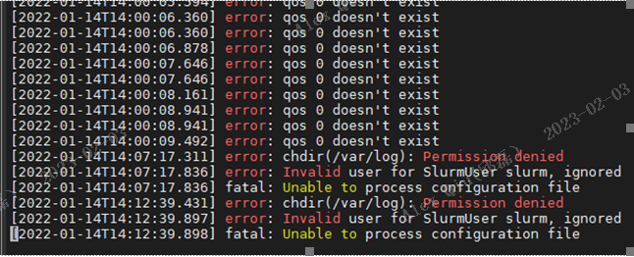
7 常见问题解答
常见问题FAQ
Slurmctld无法启动，提示Invalid user for slurmuser，该如何处理。
答：slurmctld服务无法正常启动，/var/log/slurmctld.log报错信息如图所示，原因是/etc/passwd权限被修改。
解决方法：
1）在管理节点登陆slurm用户，提示信息如下
#su – slurm
/usr/bin/id: cannot find name for user ID 1092
/usr/bin/id: cannot find name for user ID 1092
2）查看/etc/passwd权限
# ll /etc/passwd
-rw-r-----. 1 root root 1862 Jan 16 14:06 /etc/passwd
3）修改/etc/passwd权限
# chmod 644 /etc/passwd
4）重启slurmctld服务
#systemctl restart slurmctld

Slide 100
7 常见问题解答
常见问题FAQ
如何为slurm作业限制作业内存
答：由于ClusterEngine默认对作业内存不做限制，所以使用srun，salloc，sbatch指定--mem指定作业内存时，实际并不生效，作业使用内存任然可以超过限制。
解决方法：
更改slurm配置文件，打开cgroup对slurm作业的内存限制，具体配置如下
1）slurm配置文件/etc/slurm/slurm.conf，确认以下配置
ProctrackType=proctrack/cgroup
TaskPlugin=task/cgroup
2）cgroup配置文件/etc/slurm/cgroup.conf，开启对内存的限制
ConstrainRAMSpace=yes 必须开启
ConstrainSwapSpace=<yes|no> swap空间限制，如果不开启，作业内存不足时可能写入交换分区
AllowedRAMSpace=<number> 可使用分配内存百分比，默认100%
AllowedSwapSpace=<number> 可使用交换分区百分比，默认0
3）使以上配置文件在所有节点保持一致，执行scontrol reconfig配置生效

Slide 101
7 常见问题解答
常见问题FAQ
一个作业申请使用一个主机的3核CPU，从作业查看是消耗3核CPU，但是运行该作业的节点显示已经消耗4核CPU:
答：该问题一般是服务器开启了超线程，slurm对于CPU的分配，不同任务必须分配在不同的核心上而不是线程上。

Slide 102
7 常见问题解答
常见问题FAQ
Slurm应如何修改作业最大提交数限制
答：CEV5.1 提交任务数提示sbatch: error: Slurm temporarily unable to accept job, sleeping and retrying
sbatch: error: Batch job submission failed: Resource temporarily unavailable错误，导致作业无法提交。
修改/etc/slurm/slurm.conf配置文件系统的MaxJobCount参数,将其修改为1000000，然后执行systemctl restart slurmdbd && systemctl restart slurmctld命令重启slurm服务即可

Slide 103
谢 谢

